Slide 1
第二章 海水的化学组成
徐 宏
深圳大学生命与海洋科学学院

Slide 2
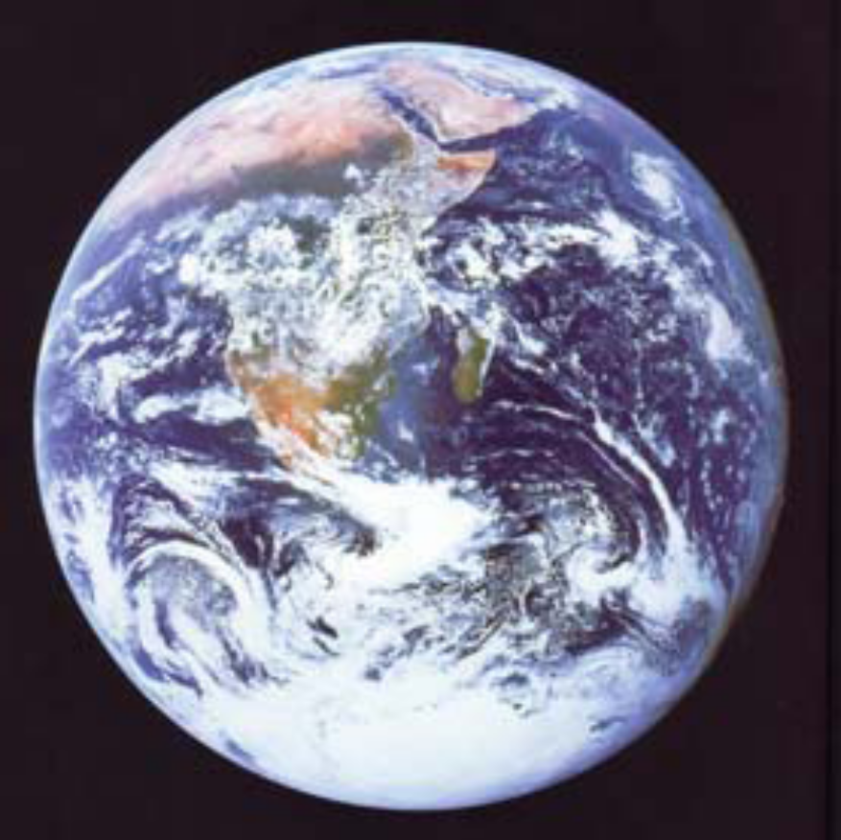
第1节 引言
70%面积为水
水是地球生命的摇篮

Slide 3
第2节 海洋的形成
一、宇宙的形成
距今约140亿年前，一个比针尖还小的点发生大爆炸，宇宙从此诞生（伽莫夫，1948）。物质粒子摆脱了能量的束缚，开始自发地排列起来形成现在的宇宙。

Slide 4
二、太阳的形成
距近约50亿年前，一块由气体和尘埃组成的巨大烟云在万有引力的重压下崩塌瓦解。由于原子核发生熔化，使得云团中心处的温度变得非常高，密度也很大，太阳由此形成。

Slide 5
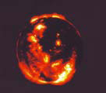

三、地球的形成
太阳的引力开始对星云的其余部分产生吸引，随着太阳的逐渐增大，引力越来越强，直到除了零星碎片和部分气体，因为距离遥远和游移速度极快而保持孤立外，其余都被控制，各布其位。最后，这些粒子和气体凝聚在一起，各星球包括地球就形成了。
地球形成初期，是一个炽热的火球，温度高达5000 ºC，同时不断地经受数百万颗陨石的冲击。
地球形成初期是一个炽热的火球

Slide 6
三、地球的形成
地球燃烧了100万年后才逐渐冷却，质量较大的铁、镍等金属物质在地心处沉积下来，形成一个灼热的、直径3000多公里的地核。质量较轻的矿物质则不断上升，形成厚约3000多公里的地壳。
地球形成的时间：距今46亿年
地球形成时间的证据：古老的矿物结晶体—锆石,测定年代为44亿年前。

Slide 7
四、月亮的形成
年轻的地球与一个火星大小的、高速运动的星体发生碰撞，冲击力将地球表层掀掉一大块。这块被剥离的熔岩状星体外壳溅落到太空中，绕着地球的轨道飞行。10亿年后才被地球引力揉成一个小星球，即为月球。
证据：在月球上发现地球的星体残片以及其他来自地球的物质。

Slide 8

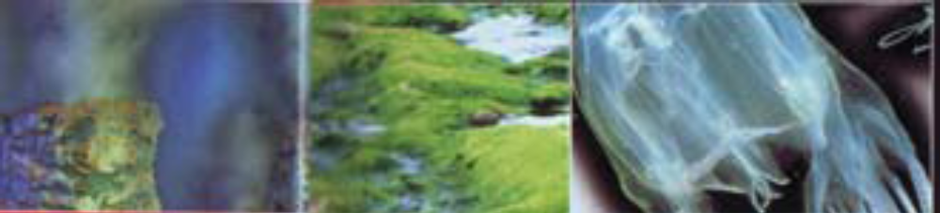
五、海洋的形成
● 地球形成初期，火山活动持续不断，底下熔融的岩浆从地表爆发出来，释放出CO₂、N₂、CH₄、H₂和水蒸汽，此为地球的脱气作用。
● 约40亿年前，大气层中以水蒸气、CO₂为主，随着地球的继续冷却，聚集在大气中的水蒸气转化为一场持续几百万年的滂沱大雨，加上带有冰的彗星不断地落在地球上。水蒸气的冷凝及冰的融化形成液态水，水累积在低洼地带，形成海洋。
● 海洋形成时间：38亿年前。

Slide 9
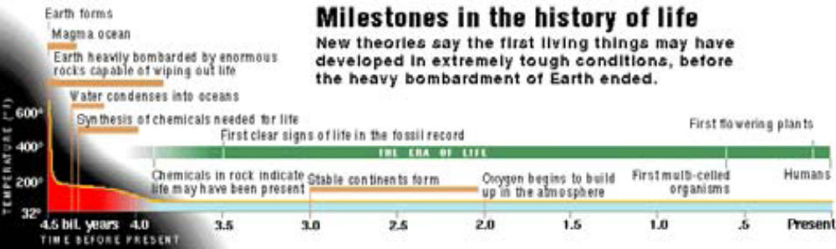
地球的演化历史

Slide 10
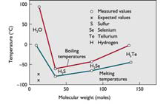
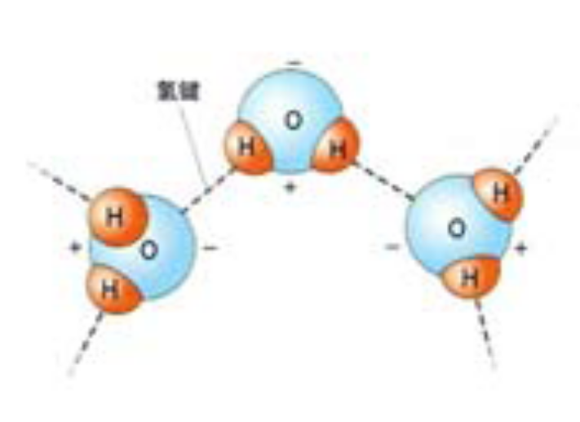
第3节 海水的化学组成
水的特殊性质及其意义：海水中含量最多的元素：氢和氧(水)
（1）异常高的冰点与沸点，导致其高的热容量：水所具有的
高热容量对于维持地球的气候与生命具有重要意义。夏天的时候，热被储存在海洋中，而到冬天的时候再将其辐射回大气，由此使地球的气候较为舒适。这也是为何沿海地区夏天没有内陆地区来得热，而冬天没有内陆地区来得冷的原因。

Slide 11
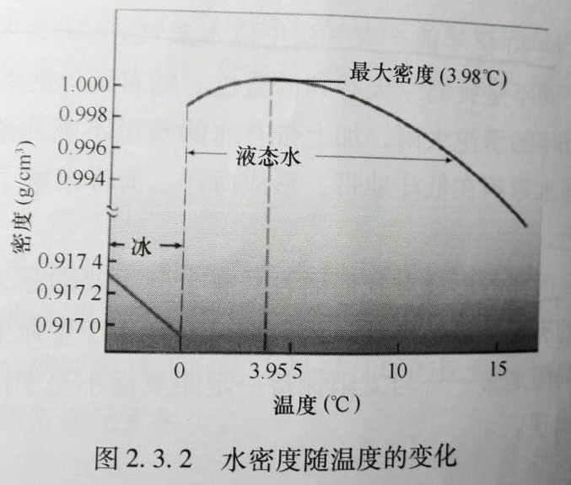
（2）异常的密度变化：
变化情况：如右图所示。
意义：对于中纬度地区水中生物的生存具有重要意义。

Slide 12
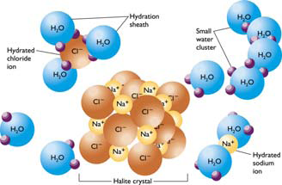
（3）水是极好的溶剂
NaCl在水中的溶解

Slide 13
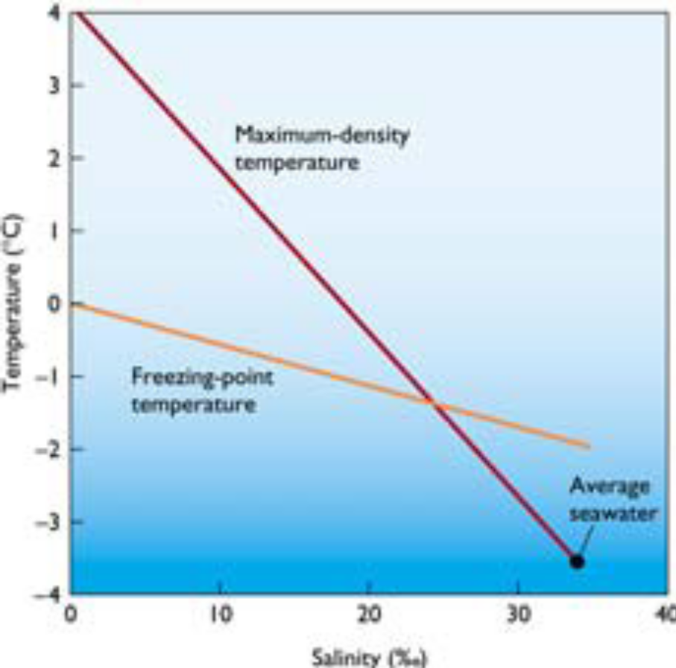
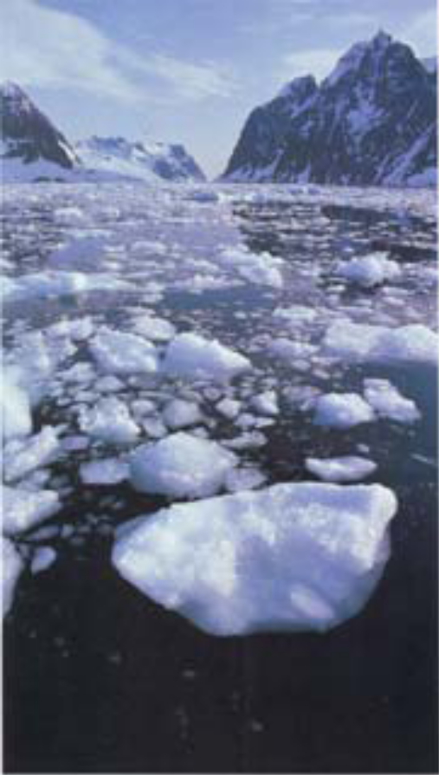
（4）水中盐分的增加导致冰点降低以及达到最大密度的温度降低
最大密度对应的温度
凝固点温度
温度
盐度
26
35
冰点与最大密度温度与盐度的关系

Slide 14
（5）水中盐分的增加导致渗透压增加
海水具有较高的渗透压：水中的高离子浓度使海水较纯水具有高的渗透压。
渗透压的作用：渗透压的差异会导致水分子跨越半透膜从低盐区域向高盐区域扩散，当两边盐浓度相同时，水的净扩散就停止了。
最典型的天然半透膜：是细胞膜，许多海洋生物细胞内体液的盐含量与海水是接近的，这就是他们几乎不用耗费多的能量来维持体内与海水之间的盐浓度平衡。
哺乳动物血液中的盐浓度：与海水也是接近的（生理盐水：3.5% wt/v），细胞质的盐浓度也与古海水接近，细胞不会破裂（动物细胞如红细胞放入水中即会破裂）。因为生物看来是在海洋中演化起来的。

Slide 15
第3节 海水的化学组成
一、原始海水的化学组成
海水中元素的来源：自地球上海洋形成起，就进行着蒸发-冷凝构成的水循环。水对其接触的岩石进行风化，岩石变成了碎屑，元素溶于水中，由此形成了海水。海水中的大多数阳离子组分由此而来。
海水中元素的循环：进入海洋的各种离子则通过海洋中发生的各种过程（如沉淀、成岩作用等）从海水中迁出，由此构成元素的循环。
原始海水组成：可视为由0.3 M HCl溶液与岩石接触，溶解Ca、Mg、K、Na、Fe、Al等元素，入海被中和后，Fe、Al等以氢氧化物沉淀，把无机物和有机物沉积（吸附）到海底。

Slide 16
30亿年前海水化学组成与现代海水的比较
元素 | Mg²⁺ | Ca²⁺ | Na⁺ | K⁺
 | （%）
30亿年前的海水 | 13-24 | 23-29 | 30-47 | 17
现代海水 | 10.7 | 3.2 | 83.1 | 3.0
Na⁺和K⁺浓度：30亿年前的海水，其K浓度比现代海水来得高，而Na浓度比现代海水来得低。
Mg²⁺和Ca²⁺浓度：30亿年前的海水，其Mg²⁺、Ca²⁺浓度比现代海水来得高。阴离子浓度：海水中的许多阴离子，如F⁻、Cl⁻、Br⁻、I⁻、SO₄²⁻、AsO₄²⁻等，它们在海水中的含量远比从岩石溶出的要多。

Slide 17
二、海水化学组成的变迁
结论：海水化学组成至少在几亿年内基本恒定。
证据：
贝壳的Sr/Ca比：2-6亿年前海水的主要元素和Sr/Ca比与现代海水相近；
寒武纪的沉积物：可能20亿年前海水中主要学组分浓度与现代相近。

Slide 18
三、现代海水的化学组成
1、元素存在形态
海洋物质：
（1）颗粒物质：由海洋生物碎屑等形成的颗粒有机物和各
种矿物所构成的颗粒无机物；
（2）胶体物质：多糖、蛋白质等构成的有机物胶体和Fe、
Al等无机胶体；
（3）真正溶解物质：溶解于海水中的无机离子和分子以及 小分子量的有机分子；
（4）气体：浓度基本不变的保守性气体（N₂、Ar、Xe）和浓度可变的非保守气体（O₂、CO₂，受海洋生物光合作用的影响）。

Slide 19
海洋物质的粒径区分标准
理论定义：
类别 | 颗粒粒径（μm = 10⁻⁶ m）
颗粒物质 | ≥ 0.1
胶体 | 0.001 - 0.1
真正溶解物质 | ≤ 0.001

Slide 20
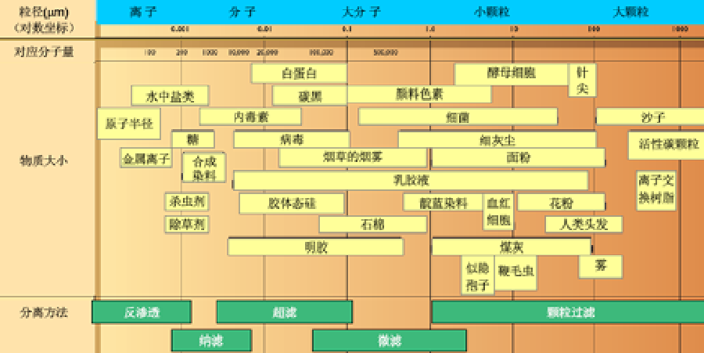
各种物质粒径大小及对应的分离方法（P17，图2.3.5）

Slide 21
2、海水的元素组成
（1）常量元素：大于0.05 mmol/kg，有11种
阳离子：Na⁺、K⁺、Ca²⁺、Mg²⁺、Sr²⁺
阴离子：Cl⁻、
分子：H₃BO₃（0.025g/kg=0.4mmol/kg）
（2）微量元素：0.05~50 μmol/kg：
包括SO₄²⁻、Br⁻、HCO₃⁻(CO₃²⁻)、F⁻
以上占海水总盐分的99%
（3）痕量元素：一般小于0.05 μmol/kg
包括Ni、Li、Fe、Mn、Zn、Pb、Cu、Co、U、Hg等
（4）营养盐：~ μmol/kg（属于微量元素）
主要营养盐：N、P、Si（含量相对较高，仍属于微量元素）
微量营养盐：Mn、Fe、Cu、Zn等（含量相对较低）。
它们与海洋生物生长密切相关。
（5）溶解气体：nM ~ mM。包括O₂、CO₂、N₂、惰性气体等。
（6）有机物质：ng/L ~ mg/L。主要是氨基酸和腐植酸。

Slide 22
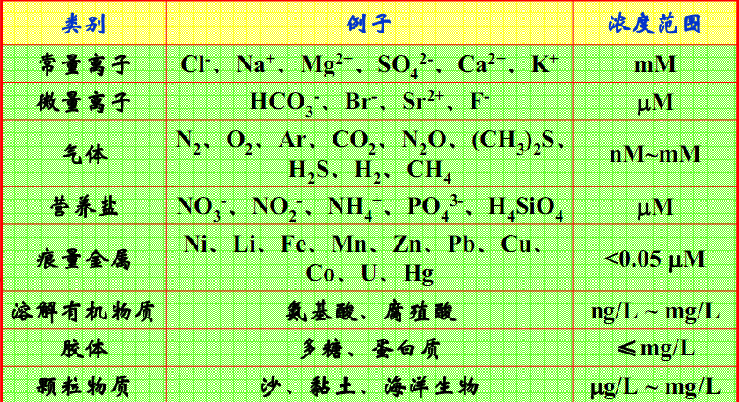
海水化学组成（以浓度高低排序）

Slide 23
3、海水主要成分（常量元素）组成的恒定性
1779年，Bergman最早对海水进行化学分析；
1819年，Marcet首次指出：海盐的化学组成基本恒定；
1965年，Forchhammer测定世界海洋表层水Cl⁻、SO₄²⁻、Mg²⁺、Ca²⁺、K⁺、Na⁺的浓度，发现元素之间的比值仅存在很小变化；
1884年，Dittmar分析了“挑战者”号采集的样品，结果与Forchhammer的相当吻合，但深水中的Ca²⁺浓度比表层水高约0.3%；
1965年，Culkin综合此前的数据，进一步证明海水常量元素组成相对恒定的观点。

Slide 24
Marcet-Dittmar恒比规律
海水的大部分常量元素，其含量比值基本上是不变的
离子 | 含量（g/kg，S=35） | 与氯度比值（g/kg/Cl‰）
Cl⁻ | 19.344 | -
Na⁺ | 10.773 | 0.556
SO₄²⁻ | 2.712 | 0.1400
Mg²⁺ | 1.294 | 0.0668
Ca²⁺ | 0.412 | 0.02125
K⁺ | 0.399 | 0.02060
HCO₃⁻ | 0.142 | 非保守
Br⁻ | 0.0674 | 0.00348
Sr²⁺ | 0.0079 | 0.00041
B | 0.00445 | 0.00023
F⁻ | 0.00128 | 6.67×10⁻⁵

Slide 25
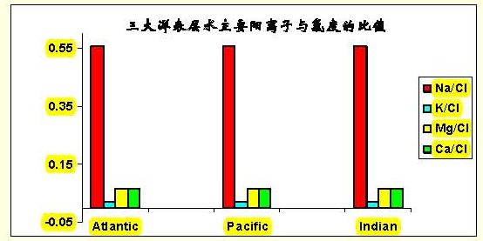
不管盐度从一个地方到另一个地方如何变化，开阔
大洋水中的常量元素的比值几乎是恒定的。

Slide 26
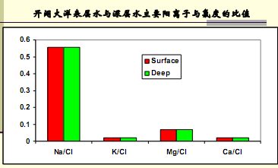

Slide 27
海水中常量元素恒定的原因
原因1：水体在海洋中的移动速率快于加入元素或迁出元素的化学过程的速率。
原因2：因为加入水（河流的淡水，近似认为不含盐）或迁出水（蒸发的水蒸气）不会改变海洋中盐的总量，仅仅是离子浓度和盐度的改变。对于常量元素，他们之间的比值仍基本保持恒定。

Slide 28
恒比规律的引论：
①河口区与近岸海域：相对于海水混合速率，常量组分由河流输入海洋的速率是慢的，这也称为保守行为（指常量组分的浓度保持恒定），但河口区与近岸污染严重海域例外；
②常量组分的生物、地球化学：常量组分对海域生物过程、地球化学过程不敏感（即海域生物过程和地球化学过程不会改变常量元素的含量），仅受控于物理过程。

Slide 29
③ 恒比规律适用范围：不适用于微量或痕量组分（只适用于常量组分）。
④ 恒比规律没有历史继承性：不同历史时期，海水常量元素的含量不同（人类的活动可能对该规律有影响）；同一历史时期，各大洋及不同深度的海水中的常量元素的含量比相同。
⑤ 恒比规律的本质：恒比规律表明常量组分具有保守性质，并不是说这些组分未经任何化学等反应，仅仅是因为它们的浓度大到足以掩盖这些过程的效应。

Slide 30
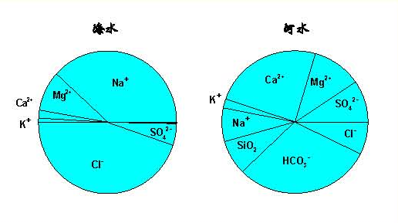
4、海水常量组分组成非恒定性的影响因素
（1）河口区：河水输入对区域恒比规律有一定影响

Slide 31
（2）缺氧海盆（水流交换不充分导致缺氧）：细菌的还原作用，使SO₄²⁻被还原为H₂S，进而可通过形成FeS₂、ZnS、CuS等沉淀将硫迁出水体，由此导致海水中的SO₄²⁻/Cl⁻非常低，偏离恒比规律。
（3）海冰的形成：海冰形成时，仅少量离子结合进入海冰，导致海水常量组分比值偏离恒比规律。

Slide 32
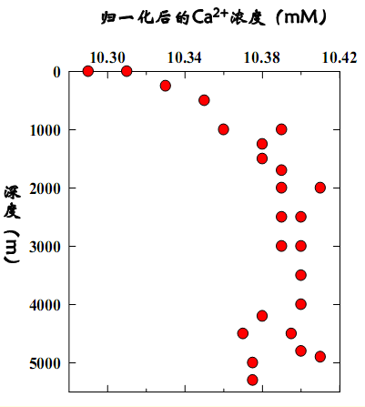
（4）矿物的沉淀与溶解：
海洋浅层水中，因吸收二氧化碳，导致文石或方解石的沉淀（CaCO₃），导致海水中Ca²⁺浓度的减少；
深层水中，在高压环境下，文石或方解石的溶解可导致Ca²⁺浓度增加约1%；
这就导致海水中Ca²⁺浓度的垂直变化（右图所示）。
太平洋水体中Ca²⁺浓度的垂直变化

Slide 33
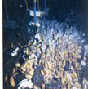
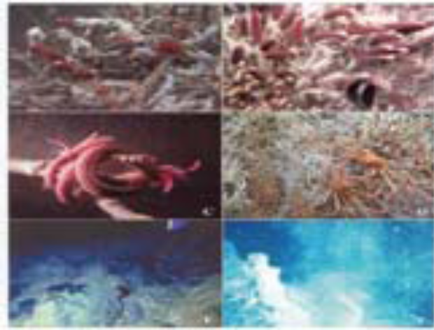

（5）海底热液的输入：热液（海水进入海底火山口，被加热并溶解了大量火山喷发物，重新进入海洋）的注入对绝大多数海水主要成分的影响很小。但在热液口附近：一些常量组分也会发生变化，如Si²⁺和Ca²⁺浓度的增加，Mg²⁺、K⁺、H₂BO₃⁻和SO₄²⁻浓度的降低等（与热液中的成分反应迁出）。此外，在大西洋海脊处观察到较高的F⁻/Cl⁻比值，也被归因于海底火山气体（含氟）的注入。

Slide 34
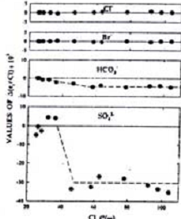
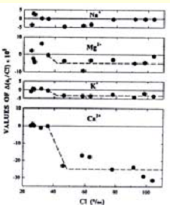
（6）与盐卤水的混合：
（氯离子浓度为参照）
（溴离子浓度基本不变）

Slide 35
（7）海-气界面物质的交换：
每年通过气泡释放至大气中的离子：每年高达10⁹吨（它们在海水中浓度较大），其中的绝大多数直接或间接地返回海洋。在此过程中，由于气泡会将部分溶解组分和颗粒物选择性地富集在其表面并离开海洋，导致海水中元素的组成发生分馏（浓度发生改变）。
海面的蒸发：I₂、Br₂、H₂BO₃（碘和溴单质来自于海水中相应负离子的光化学氧化，硼酸本身易挥发）
气体溶入海水中：CO₂、SO₂、CH₄（它们来自大气污染物）

Slide 36
（8）沉积物间隙水的影响：受沉积物间隙水影响的水体，其常量组分会发生一定的变化。
由于沉积物能选择性地结合某些特定离子，沉积物间隙水的一些常量组分与海水明显不同，例如：
Ca²⁺浓度：由于沉积物有机碎屑氧化释放出CO₂，进而导致CaCO₃的溶解而导致间隙水中Ca²⁺浓度升高；
沉积物的间隙水中SO₄²⁻：间隙水为缺氧环境，其中的SO₄²⁻被厌氧细菌还原为H₂S，导致间隙水中SO₄²⁻浓度降低（海水中SO₄²⁻浓度也会因被扩散进入间隙水而降低）。
K⁺浓度：间隙水中的K⁺和H⁺等其它阳离子，会与沉积物中黏土矿物（含有Na⁺）进行离子交换而被黏土矿物吸附；K⁺也可通过长石的水解而富集。导致间隙水中K⁺浓度的降低。
间隙水中的Mg²⁺：由于被沉积物中的绿泥石吸附或与CaCO₃反应形成白云石，导致其在间隙水中浓度的降低；
温度：对间隙水的组成也有较大影响，因为固/液分配与温度有关。

Slide 37
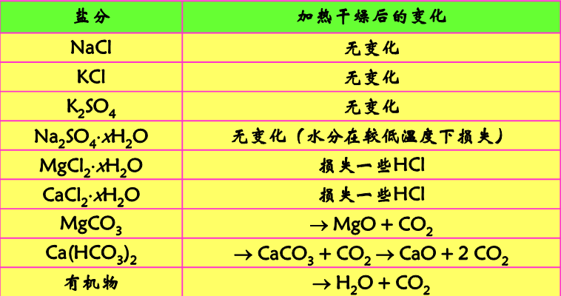
第4节 盐度与氯度
盐度提出的目的：衡量海水中溶解物质的总量。
盐度的测量方法1-加热干燥并称重：

Slide 38
盐度的测量方法2-化学分析：理想情况下，对海水进行完全的化学分析是唯一可靠的测定海水实际含盐量的方法，但是这个方法实在是太复杂，难以实现常规的监测。
盐度的测量方3-相关要素间接法：寻找与海水盐度具有相关关系，而又能方便、准确测量的其它要素就成为海洋学家努力的方向。

Slide 39
一、克纽森盐度公式：给盐度定一个明确的标准
提出：1902年，丹麦海洋学家Knudsen等人建立了海水盐度、氯度阔以实验操作的定义，并给出了二者之间的经验公式。
定义：规定如下的实验处理：在1 kg海水中，将所有的碳酸盐转变为氧化物（在海水中可设计为先与HCl反应，再加热水解），所有的溴和碘为等摩尔的氯所取代，且所有有机物被氧化以后，所含全部固体物质的总克数（小于海水中含盐总量）。
单位：g/kg， 以符号S‰表示（‰表示千分之一）。
相应反应式：
MgCO₃ + 2HCl →MgCl₂ + CO₂↑+H₂O↑（Ca同）
Mg(HCO₃)₂ + 2HCl →MgCl₂ + CO₂↑+H₂O↑（Ca同）
MgCl₂ + H₂O→MgO + 2HCl（碳酸盐变为氧化物）
2Br⁻+ Cl₂ →2Cl⁻+ Br₂↑
2I⁻+ Cl₂ →2Cl⁻+ I₂↑
有机物 → CO₂↑+H₂O↑

Slide 40
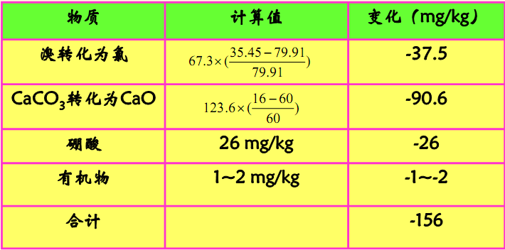
克纽森盐度的误差：
对于1 kg 35‰海水，克纽森盐度与实际溶解固体物质含量的差异如下表所示：

Slide 41
克纽森定义的氯度
定义：在1 kg海水中，当溴和碘为等摩尔的氯所取代后，海水中所含氯的总克数（也是阔以实验操作处理滴）。
单位：g/kg，以符号Cl‰表示。
用途：测定氯度，再根据海水主要成分组成的恒定性规律来计算克纽森盐度（间接方法）：
S‰= 0.030 + 1.8050×Cl‰
克纽森盐度公式的不足：没有考虑到0盐度的水体。

Slide 42
二、1969年电导盐度定义
定义：1969年，英国国立海洋研究所Cox等人通过测定氯度，再测定该氯度下水样与标准海水的电导比，得到下述经验公式：
S‰= 1.80655×Cl‰
或者：
S‰= -0.08996 + 28.29720R₁₅+12.80832R₁₅²–10.67869R₁₅³
+ 5.98624R15R₁₅⁴-1.32311R₁₅⁵
其中，R₁₅为15 ºC海水水样的电导率与该温度下，盐度为35.0000‰的标准海水的电导率比值。
说明：三个公式计算得到的值相近。

Slide 43
三、1978年实用盐度（psu：practical salinity units）
实用盐度的必要性：根据此前有关盐度与氯度的大量工作，科学家们意识到有必要确立一种容易制作、性质稳定的溶液作为海水盐度测定的标准，通过采用相同的测定技术与标准物质，来确保不同实验室得到的盐度数据的可比性。
KCl标准溶液：1978年，Lewis和Perkin提出用KCl水溶液作为海水盐度测定的标准，并建议该KCl标准溶液（可以人为准确规定）的浓度应使其电导率与氯度为19.374的平均（标准）海水（标准海水的氯度为19.374）的电导率相同。

Slide 44


实用盐度的定义：
在1个标准大气压，15ºC的环境温度下：海水的盐度以符号S表示，为无量纲的量。
R₁₅为1个标准大气压和15 ºC下，海水样品与KCl标准溶液的电导比，6个α_{i}为常数（可查表得到）。
一个标准大气压，任意温度下：
R_{T}为1个标准大气压和T ºC下，海水样品与KCl标准溶液的电导比，b_{i}和K均为常数（可查表得到）。

Slide 45
四、海水密度
海水状态方程（P24）：反映海水密度ρ与盐度S、温度T和海水压强P之间的关系。
海水的现场密度：用密度偏差σ_{t}表征海水的现场密度ρ：
σ_{t} = (ρ-1)×1000，即： ρ= σ_{t} /1000 + 1
其中ρ为海水现场密度（g/cm³）。

Slide 46
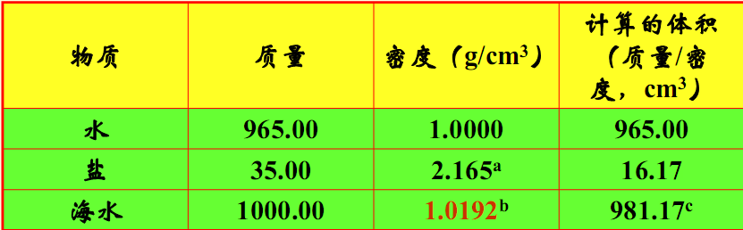
计算密度：1000g 盐度为35、温度为4ºC海水的计算密度。
现场密度(1.02781)大于计算密度(1.0192)的原因:水分子环绕阳离子形成密度更大的溶液，称为溶剂电缩。

Slide 47
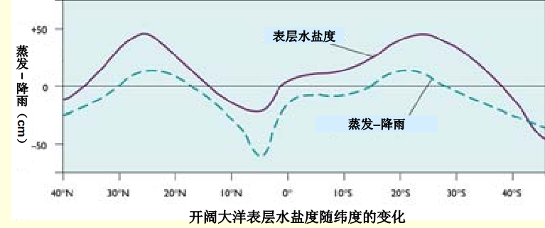
五、海洋盐度的分布
开阔大洋：表层水盐度主要受控于蒸发导致的水分损失与降雨导致的水分增加之间的相对平衡，表层水与蒸发-降雨净值成正比。
亚热带海域：盐度高：净蒸发较多。
赤道和极地附近海域：盐度低：净蒸发较少。

Slide 48
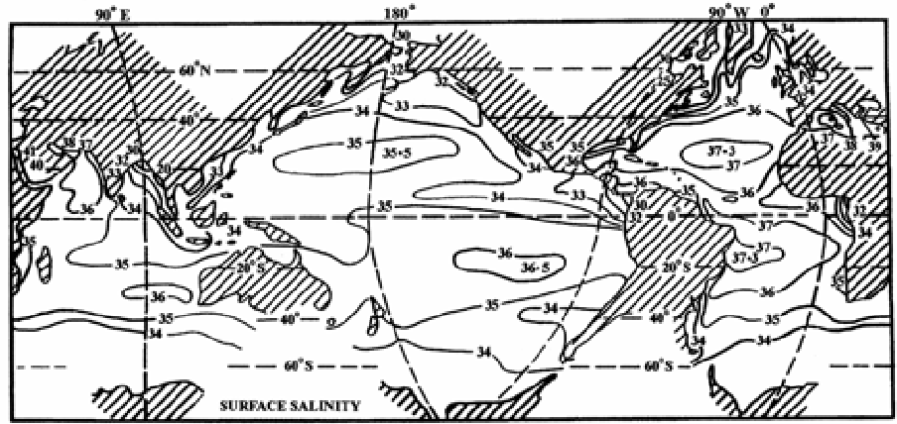
全球海洋表层水盐度的空间（平面）分布
太平洋
印度洋
大西洋
（用等高线表示的盐度分布）

Slide 49
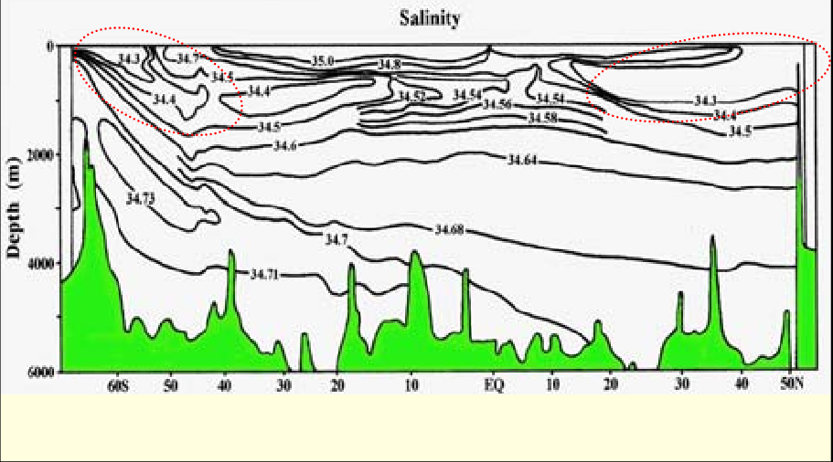
太平洋盐度的断面分布

Slide 50
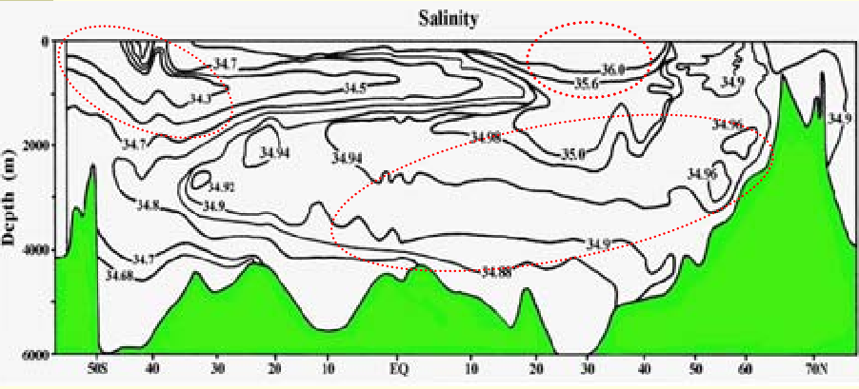
大西洋盐度的断面分布

Slide 51
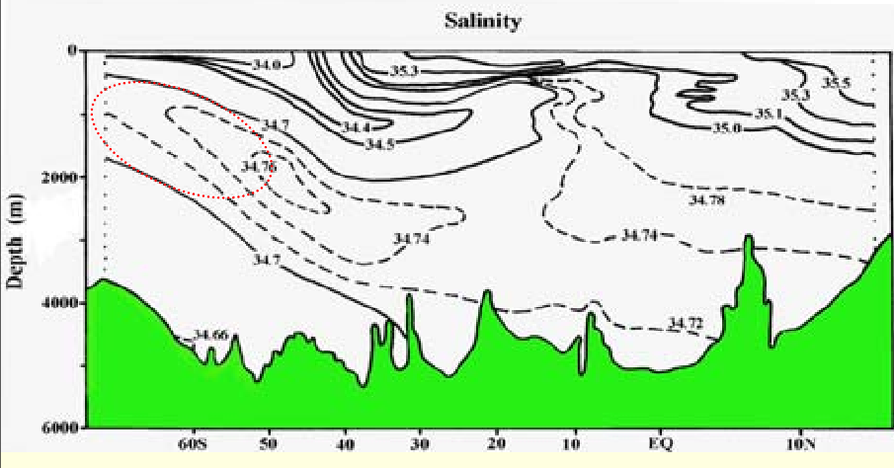
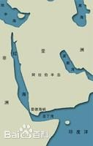
印度洋盐度的断面分布
海底地形断面
海底地形断面

Slide 52
第5节 海水化学组分的物理输送
流体力学初步：流体：气体和液体；风洞实验：检验流体对运动物体的影响（用于飞机和高铁外形气流稳定性设计）。
一、水团运动
平流和湍流：海洋水体的运动主要由两个过程来完成，即平流和湍流。
平流作用：（所有水分子做水平或垂直方向的规则运动）导致水体经历大尺度的净替换。
湍流作用：是水分子的随机运动。
典型的平流作用：
地转流：驱动的表层水的运动，平行于岸线的流动。
热盐环流：驱动的深层水的运动。平流作用可将水体在水平与垂直方向运动，导致海水全球的热盐环流。

Slide 53
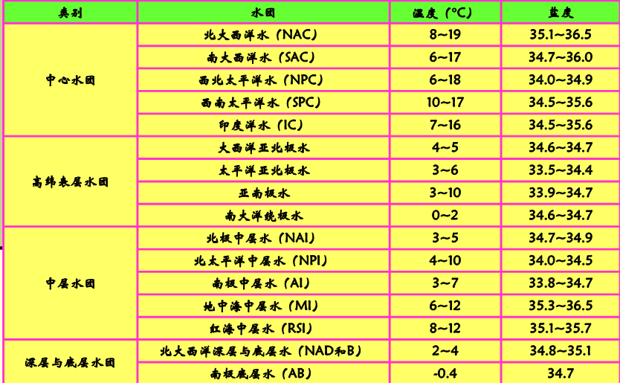
全球海洋主要水团的温盐特征（海水层化作用，由平流决定）

Slide 54
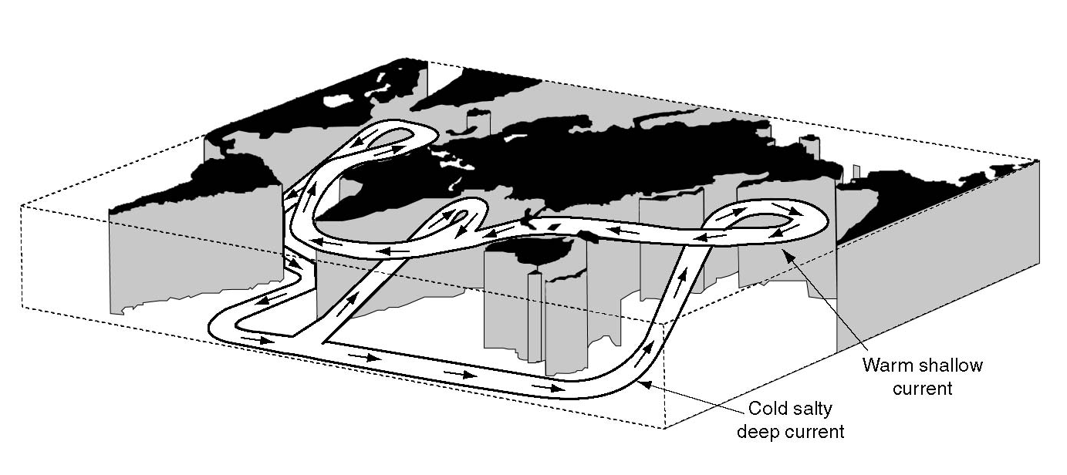
全球海洋热盐环流（P28）

Slide 55
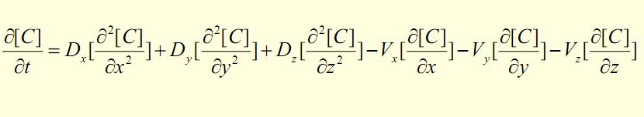
二、海洋组分在x,y,z三个方向上输送的平流—扩散方程（数学建模）（P30）
控制海水中保守性组分C浓度变化的等式（近似表示式）：
式中：C为组分的浓度；t为时间；x, y, z为三维的方向；D为扩散系数；V为平流速率。
稳态条件下：组分C的浓度不随时间变化，上式左边为0；
在某些海域：组分C的水平浓度梯度（即x, y方向）变化较小。即在上述方程中忽略所有与x和y有关的项：
0 =

